Slide 1


毛泽东思想和
中国特色社会主义理论体系
概论
授课教师：汪堂峰

Slide 2
电子邮箱：wangtangfeng2002@sina.com
联系电话：13916056515；
答疑时间：周二12：30－15：30；其他时间预约
答疑地点：马克思主义学院楼113室

Slide 3
导论：关于马克思主义中国化的三个问题
为什么选择马克思主义？
马克思主义为什么要中国化？
在马克思主义中国化的过程中为什么会出现曲折？

Slide 4
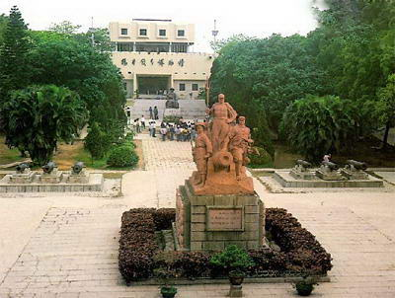
一、为什么选择马克思主义？
帝国主义国家的侵华战争
和中国人民救国道路的探索

Slide 5

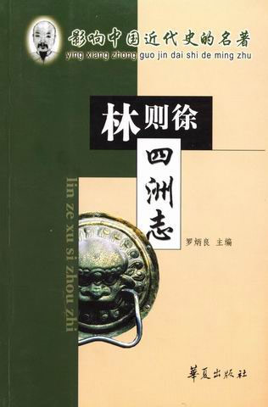
１．从“睁眼看世界”到“师夷长技以制夷”
林则徐 ——“睁眼看世界”的第一人

Slide 6


魏源与 “师夷长技以制夷”

Slide 7
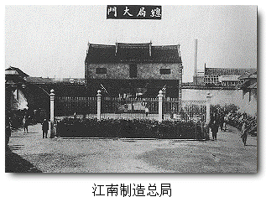
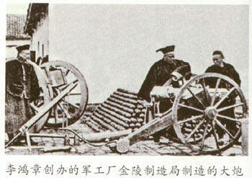
２．物质层面的学习
“自强”——从引进坚船利炮到学习科学技术

Slide 8
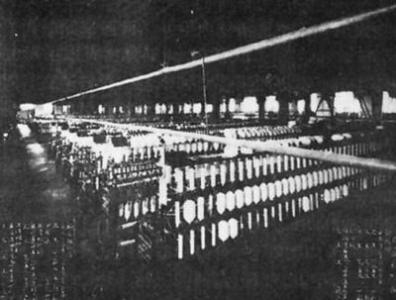
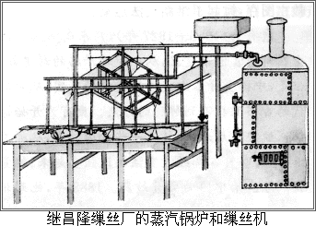
“求富”——兴商务，浚饷源，图自强
上海机器织布局
1873，陈启源，广东南海

Slide 9

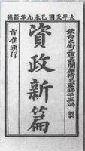
３．制度层面的学习
洪仁玕与《资政新篇》 ——近代中国第一个比较完整的资本主义建设方案

Slide 10
早期维新思想：王韬、薛福成、马建忠、郑观应
不仅主张学习西方的科学技术，同时要求吸纳西方的政治、经济学说。

Slide 11


郑观应与《盛世危言》
大力发展民族工商业，同西方国家进行“商战”，设立议院，实行“君民共主”制度

Slide 12


戊戌维新运动
辛亥革命

Slide 13
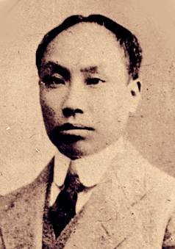
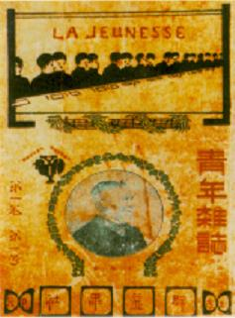
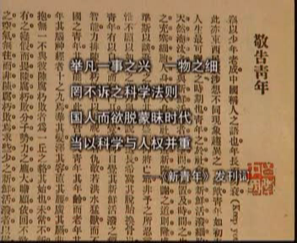
４．思想文化层面的学习
新文化运动：民主、科学

Slide 14

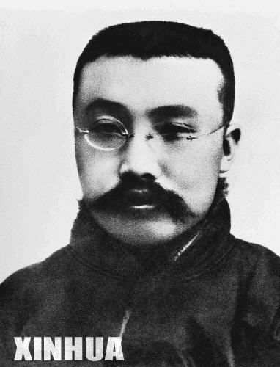
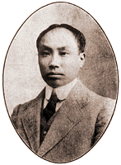
马克思主义的传入与传播

Slide 15
二、马克思主义为什么要中国化？
从当初学习西方国家的坚船利炮技术，到接下来的“实业”救国，从早期维新思想到资产阶级改良运动，及至孙中山领导的资产阶级革命，再到新文化运动，无论是就其中某一项“救国”实践还是就整个“救国”探索的全过程而言，都蕴含着将西方事物 “中国化”这一我们一直未加总结的“线索”。

Slide 16
就单项“救国”实践而言，一则他们对西方事物的引进都是为了解决中国的现实问题，二则在具体的引进过程中，都在一定程度上做到了与中国相应现实的结合。而就整个“救国”探索的过程而言，这一过程其实就是不断深化对中国现实的认识和向西方寻找更具针对性的解决中国现实问题并逐渐接近于实现“救国”道路的过程。

Slide 17
任何东西的引进，都需要肩负起本土化使命，否则将会因拒绝这一使命而最终夭折。马克思主义在中国生根、发芽、开花、结果以及在此过程中所经历的各种曲折本身就是一个很好的诠释。实际上，中国革命过程中对马克思主义的引进，看中的正是它与中国革命实际之间存在一个很好的结合点；存在一个能促使其在中国生根、发芽、开花、结果的土壤。正是在这个意义上，我们可以得出一个结论：选择马克思主义本身，就是马克思主义中国化的起点。

Slide 18
自然界： 橘生淮南则为橘，生于淮北则为枳
个体人： 入乡随俗
跨国企业：国际化与本土化
政治制度：民主制度的各异

Slide 19
从哲学层面上说，整个世界和作为整个世界中的各组成部分的事物本身，就是特殊性和普遍性的结合，是个性与共性的结合。

Slide 20
马克思主义的俄国化
马克思主义的社会民主主义化

Slide 21
三、马克思主义中国化过程中
为什么会出现曲折？
主观方面：初创的中国共产党自身发展不成熟，对中国国情和马克思主义理论都缺乏足够的科学认识和准确把握，又受到了共产国际（苏联）的深刻影响。
客观方面：近代中国社会是一个极端复杂的畸形社会，对其进行科学认识的难度很大。

Slide 22
理论与实践的关系
“我的哪些文章，不经过北伐战争、土地革命和抗日战争，是不可能写出来的，因为没有经验。所以，那些失败，那些挫折，给了我们很大的教育；没有那些挫折，我们党是不会被教育过来的。”——毛泽东

